Slide 1
Formidle og aktualisere industrihistorie for ungdom. Nord-Jarlsbergmuseene - en avdeling i Vestfoldmuseene

Slide 2
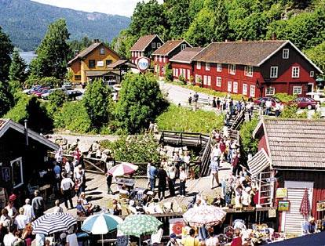
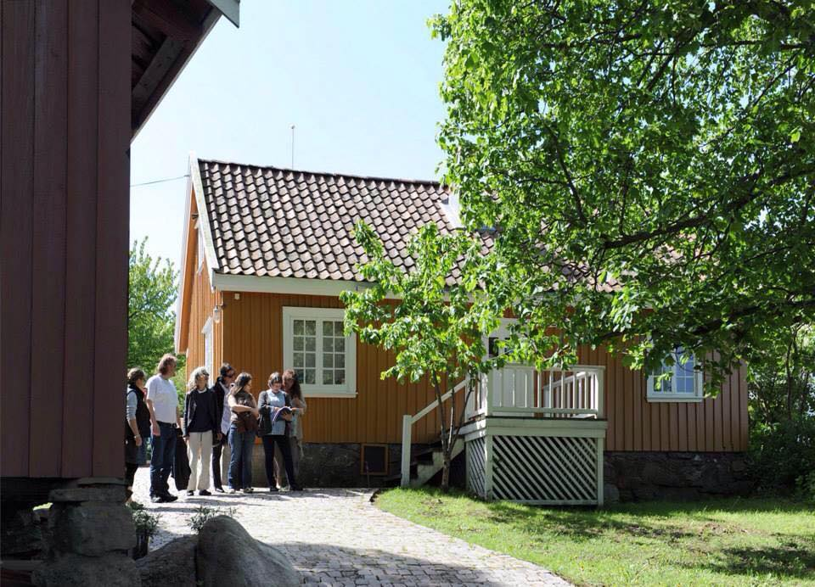
Nord-Jarlsbergmuseene er:

Slide 3
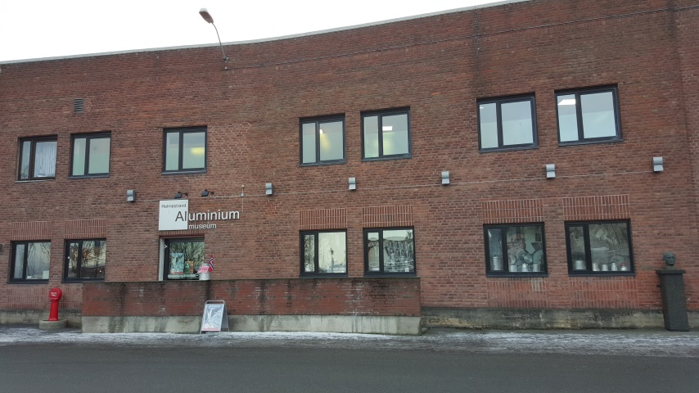
300 år med industrihistorie
7.trinn
8.trinn
9.trinn

Slide 4
Nytt museum Berger = nytt DKS opplegg for 8.trinn
Arbeidsvilkår for tekstilarbeidere – i dag og med paralleller til den industrielle revolusjon i Storbritannia og på Berger
Minimale kostnader
Aktivitet – ta i bruk flere sanser
Tema i fokus

Slide 5
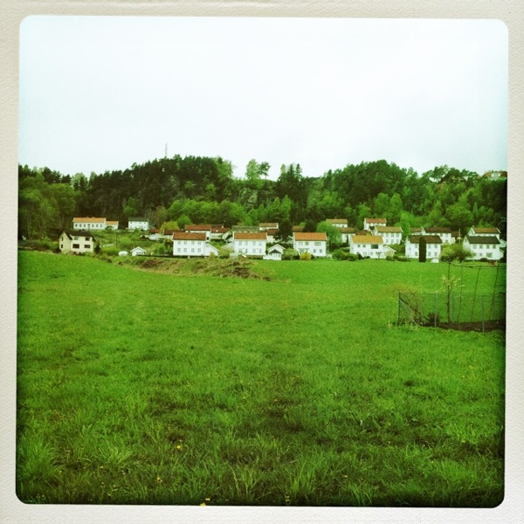
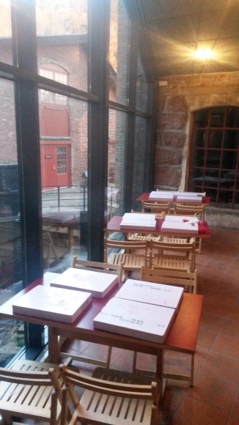
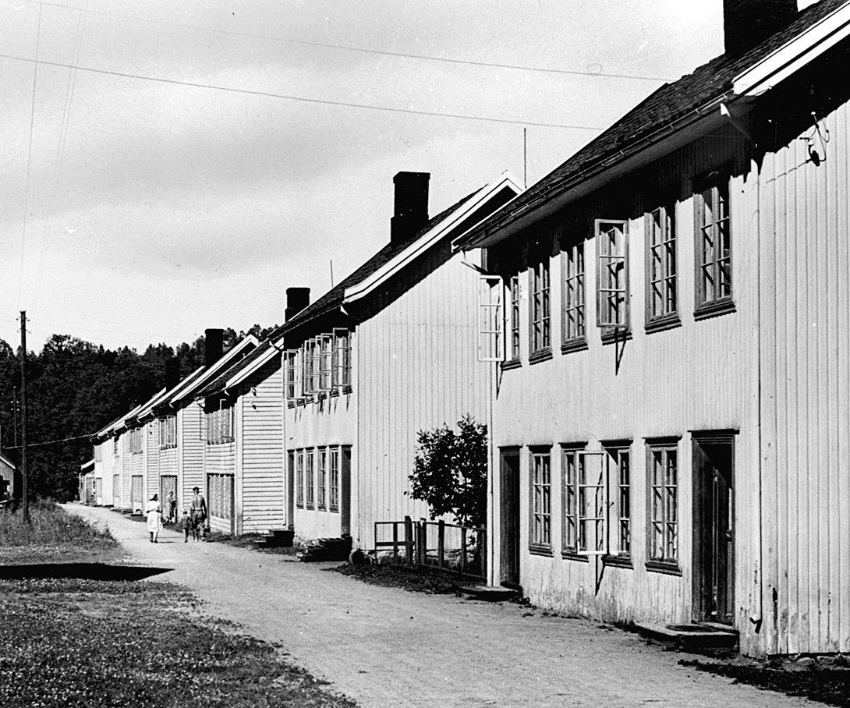
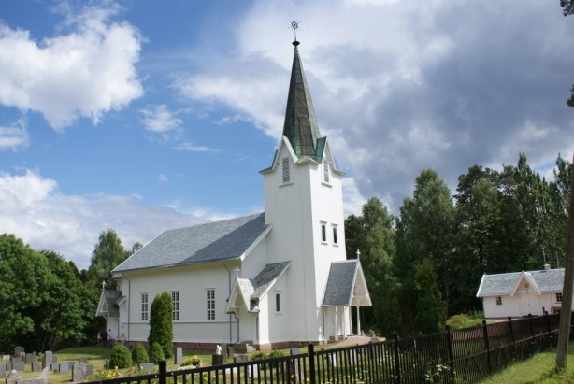
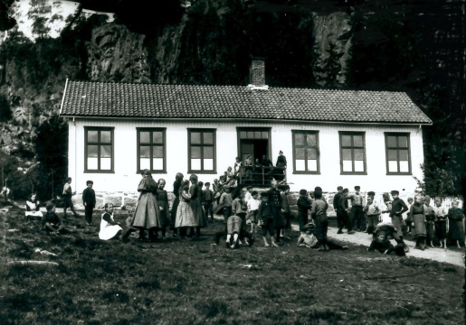
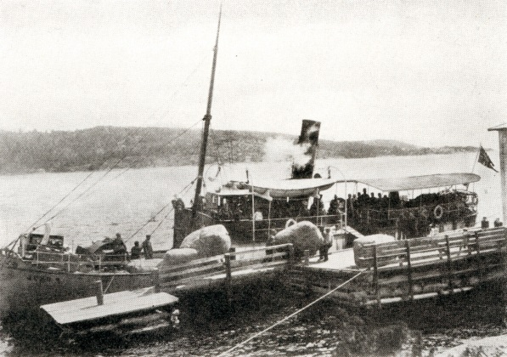
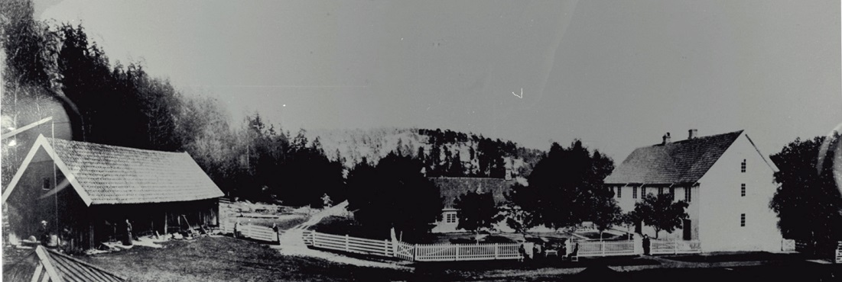
Kort om Berger

Slide 6
Hva gjør vi nå???
Notes:
DKS-rommet ikke ferdig, det tidligere opplegget var veldig ressurskrevende. Måtte ha en opplegg som to personer kunne gjennomføre. Valget falt på et todelt opplegg, hvor fortid og nåtid knyttes sammen. La elevene jobbe, vi voksne prater mindre
Å gjøre fortidens Berger relevant for elevene ved å vise at de samme sosioøkonomiske forholdene eksisterer andre steder i dagens samfunn.
Elevene skal jobbe med etiske problemstillinger og vi ønsker å øke bevisstheten av Vestens «bruk-og kast»-mentalitet. Hvem betaler for våre billige klær?
Ungdom har stor kjøpekraft og kan allerede som ungdommer være med og påvirke hvordan dagens tekstilarbeidere skal behandles

Slide 7
Tidsdisposisjon
Tidsforbruk | Aktivitet
15 min | Introduksjon til opplegget
10 min | Hvor kommer klærne dine fra?
45 min | Film og rollespill «Lønningsdag»
20 min | Oppsummering og refleksjon
Notes:
Tidsdisposisjonen tilpasses etter dynamikken og størrelsen på gruppa. Påvirkes også av når opplegget kommer i gang, så tid kan hentes inn underveis.
Introduksjonen tilpasses, avhengig om gruppen har vært gjennom «gamle dager» eller ikke.
Snakker om arbeidsrettigheter, arbeidstid, kjønn, lønn = sammenlikner historiske Berger med nåtidens fabrikker. Bruker bilder for å sammenlikne fabrikkarbeidere før og nå. Mange likheter, noen ulikheter. ( Bruker maske, annen nasjonalitet)

Slide 8
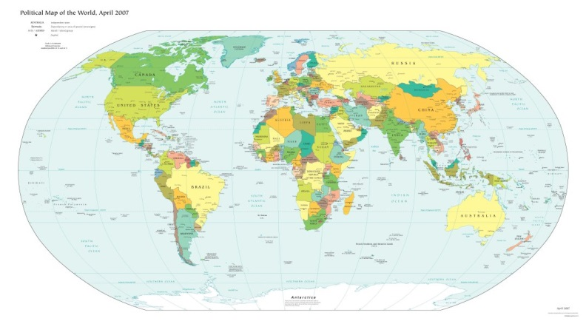
Hvor kommer klærne dine fra?
Notes:
Alle får 5 min til å finne ut hvor 3 av deres klesplagg er produsert, statistikkøvelse med håndsopprekking

Slide 9
Hvor kommer klærne dine fra?
En øvelse for å «komme i gang» på morgenen eller etter lunsj
Elevene blir mer bevisste på hvor klærne deres er produsert
Mange av elevene vet ikke/har ikke hørt om produksjonslandene.
( Bangladesh, Vietnam og Kambodsja er gjengangere)

Slide 10
En lønn man kan leve av
En lønn man kan leve av
filmen brukes som utgangspunkt for rollespillet
Det tas opp temaer som lønn (hva koster ting?)
arbeidsforhold, boforhold, kosthold, og
muligheter for fremtiden
Notes:
-filmen brukes som utgangspunkt for rollespillet. Det brukes god tid på filmen, det tas pauser og ting forklares nærmere. Elever spør om de lurer på noe

Slide 11
Lønningsdag!
På bakgrunn av filmen, skal spille livet til en
tekstilarbeider og må ta mange tøffe valg.
Spillet passer for ca. 6 elever per gruppe.
Hver gruppe fører dagbok over valgene de tar
Oppsummering hvor alle gruppene forteller om
sin skjebne. Valg må begrunnes!
Notes:
SENDE UT KORTSTOKKEN! De må ta valg, og valgene får konsekvenser. Elevene synes det er spennende å høre hva de andre gruppene valgte. Noen av valgene virket «umulige» eller «håpløse».

Slide 12
Refleksjon og oppsummering
Hvor mye er genser eller bukse er verdt. 300 kr? 600 kr?
Hva er konsekvensen av at vi vil ha billige klær?
Skal vi forbrukere slutte å kjøpe klær fra Asia?
Og hva kan ungdommene selv gjøre?
.
.
Notes:
Betale mer for klærne?? Engasjere seg? Amnesty, Framtiden i våre hender, kjøpe fra Fairtrade-butikker.. Mange forslag fra elevene!) ( NEI er konklusjonen til elevene) (NEI, da mister de jobben!)
Vi skulle hatt litt mer tid til diskusjon og refleksjon, mange av elevene har fått noen aha-opplevelser etter å ha sett filmen og spilt rollespillet.
Vi som museum har tatt et standpunkt, hvor vi ønsker å diskutere hva som kan gjøres. Ikke være moralister og ikke svartmale. Det skjer endringer, jmf Berger for 100 år siden

